Slide 2
QQ：263900239

Slide 3
第六单元

Slide 4
易读错的字
慈( )爱 毕竟( ) 一行( )
停泊( ) 鸣蝉( ) 照映( )
垂( )下 忠( )实 扑倒( )
稠( )稀 一盏( ) 宇宙( )
稍( )微 浴( )室 展览( )
cí
jìng
háng
•
•
•
bó
chán
yìng
•
•
•
chuí
zhōng
pū
•
•
•
chóu
zhǎn
zhòu
•
•
•
shāo
yù
lǎn
•
•
•

Slide 5
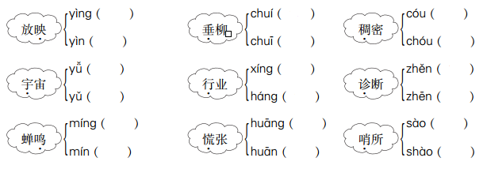
巩固练习
用“√”给加点字选择正确的读音。
√
√
√
√
√
√

Slide 6
易写错的字
hú shuǐ lián huā jué duì shān lǐng
湖 水
莲 花
绝 对
山 岭
léi yǔ wū hēi shǎn diàn shù zhī
雷 雨
乌 黑
闪 电
树 枝

Slide 7
hēi sè bāng zhù chuāng hù yíng jiē
黑 色
帮 助
窗 户
迎 接
yě wài tè bié yǔ zhòu yù shì
野 外
特 别
宇 宙
浴 室

Slide 8
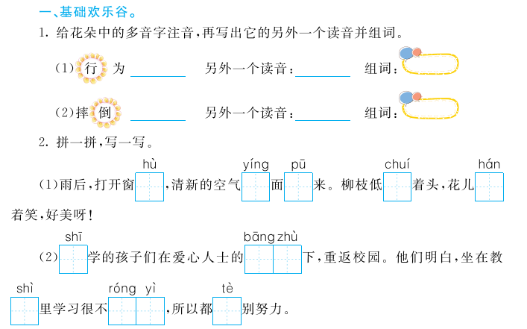
巩固练习
户
迎
扑
垂
含
失
帮助
杏
室
容易
特

Slide 9
多音字组词
xíng( )
bó( )
步行
漂泊
行
泊
háng( )
pō( )
银行
湖泊
dé ( )
心得
dōu( )
都是
得
都
děi( )
dū( )
就得
首都

Slide 10
词语积累
雷雨 乌云 闪电 雷声 房子 窗户
清新 迎面 野外 大自然 天然 指南针
帮助 方形 向导 指点 北极星 永远
黑夜 帮忙 特别 积雪 太空 生活
别处 活动 主要 方便 杯子 喝水
使用 洗澡 容易 浴桶

Slide 11
词语分类
①ABAC式词语:越来越亮
类似词语: 越跑越快 越想越多
越来越少

Slide 12
②AAB式词语:渐渐地
类似词语:慢慢地 快快地
冷冷地

Slide 13
( )的乌云 ( )的叶子 ( )的空气
( )的指南针 ( )的向导 ( )地走路
一( )大风 一( )蜘蛛 一( )彩虹
巩固练习
1.填写恰当的词语。
满天
一动不动
清新
天然
忠实
平稳
阵
只
条

Slide 14
本单元知识点
《古诗二首》
《晓出净慈寺送林子方》是一首描写夏天景色的古诗。它描写的是西湖被一望无际的碧绿的莲叶覆盖着，那盛开的荷花在太阳的照射下显得格外红艳、美丽。

Slide 15
《古诗二首》
《绝句》是一首描写春天景色的古诗。它为我们描绘了黄鹂在翠柳间飞鸣嬉戏，白鹭在蓝天翱翔。透过窗子能看到远处西岭上的残雪，门外停泊着来自遥远的东吴的船只的景象。

Slide 16
《要是你在野外迷了路》
课文中介绍了几种“天然的指南针”——太阳、北极星、大树、雪。他们都可以指引方向。

Slide 17
《太空生活趣事多》
课文中，太空中的趣事有：睡觉要绑在睡袋里，走路用特殊的扶手和其他设施，喝水用一种带吸管的饮水袋，洗澡用免洗湿巾。

Slide 18
巩固练习
读一读，选诗句。
①两个黄鹂鸣翠柳，一行白鹭上青天。
②接天莲叶无穷碧，映日荷花别样红
③四海无闲田，农夫犹饿死。
（1）夏日的西湖风光无限美好，荷花一大片一大片的，真是“ ” 。
（2）春天犹如一幅美丽的风景画，黄鹂站在柳树枝头欢唱，忍不住让人吟诵一句：“ ”。
（3）封建社会的农民生活十分悲惨 “ ”。

Slide 19
根据课文内容完成练习。
（1）雷雨到来之前，满天的 ， 地压下来。树上的叶子 ，蝉一声也不出。
（2）学了《太空生活趣事多》，我们知道了在空间站里，站着睡觉和躺着睡觉一样 ；走路用 和其他设施；喝水要用 的饮水袋；

